Slide 1
Развитие речи средствами вербальной и невербальной коммуникации на уроках «Речь и альтернативная коммуникация»
Учитель начальных классов, педагог-психолог Харитонова А.С.

Slide 2
Разделы содержания программы «Речь и альтернативная коммуникация»
Коммуникация
Развитие речи средствами вербальной и невербальной коммуникации
Чтение и письмо

Slide 3
Психолого-педагогическая готовность учащихся к этапу «Развитие речи»
Дети должны:
Иметь учебное поведение;
Устанавливать зрительный контакт;
Наличие произвольного внимания;
Переключение внимания с объекта на объект;
Наличие целенаправленной деятельности;
Предпосылки к использованию мыслительных операций;
Откликаться на собственное имя, знать одноклассников по именам, реагировать на простые просьбы;
Отвечать на вопросы (да/нет, кивком, жестами);
Выражать эмоции на соответствующие раздражители;
Подражать учителю, повторять движения.

Slide 4
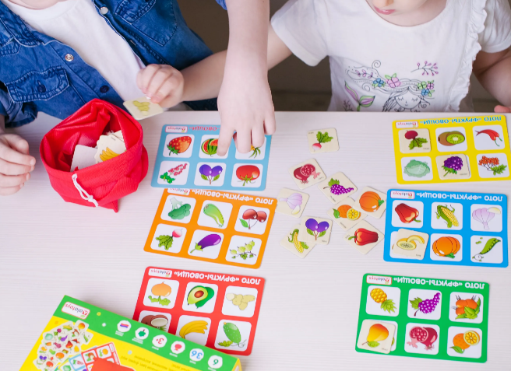
Цель раздела «Развитие речи» -обогащение активного и пассивного словаря ребенка, включающего в себя:
Номинативный словарь,
предикативный словарь,
признаки предмета,
признаки действия,
обобщающие понятия,
использование указательных местоимений,
использование предлогов,
количественных отношений.

Slide 5
Основные задачи по реализации содержания раздела «Развитие речи средствами вербальной и невербальной коммуникации»
Импрессивная речь
Понимание слов, обозначающих предмет, обобщающих понятий (посуда, мебель, игрушки, одежда, животные, овощи, фрукты, и т.д.) через дидактические игры.
Понимание слов, обозначающих действия предмета (пить, есть, сидеть, стоять, бегать, спать, рисовать, играть, гулять) через дидактические материалы, двигательные игры, физ.минутки.
Понимание слов, обозначающих признак предмета (цвет, величина, форма), признак действия, состояние (громко, тихо, быстро), указывающих на предмет и его признак (я, он, мой, твой и т.д.)
Понимание простых предложений. Понимание сложных предложений. Понимание содержания текста.

Slide 6
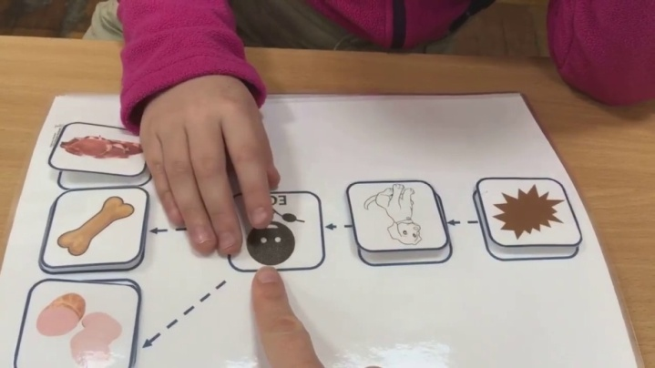
Основные задачи по реализации содержания раздела «Развитие речи средствами вербальной и невербальной коммуникации»
Экспрессивная речь
Подражание за учителем. Называние (употребление) простых по звуковому составу слов (мама, папа, дядя).
Называние собственного имени , имен одноклассников, членов семьи
Называние (употребление) слов, обозначающих предмет, действие, признак предмета, признак действия.
Использование простой фразы (предмет+действие или местоимение+предмет).
Составление и использование простого предложения, высказывания.
Ответы на вопросы по содержанию текста.
Составление рассказа по сюжетной картинке.

Slide 7
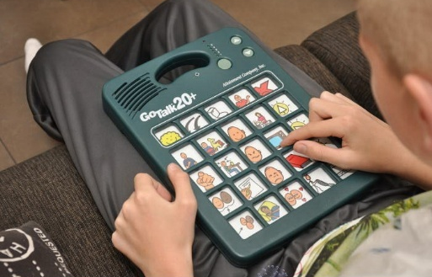
Основные задачи по реализации содержания раздела «Развитие речи средствами вербальной и невербальной коммуникации»
Экспрессия с использованием средств невербальной коммуникации
Работа с электронным устройством (коммуникатором), знание и умение использовать необходимые графические-звуковые кнопки для обозначения желания и ответа на вопрос.
Использование электронного устройства для употребления слов, обозначающих предмет, действие, признак предмета, признак действия и т.д.
Составление простых предложений с использованием графического изображения (электронного устройства).
Использование элементов русского
жестового языка на бытовом уровне.

Slide 8
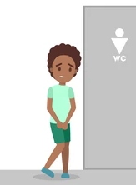
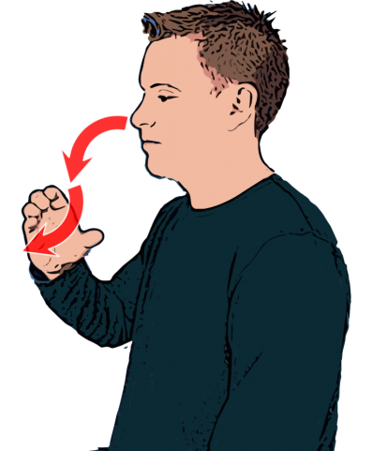
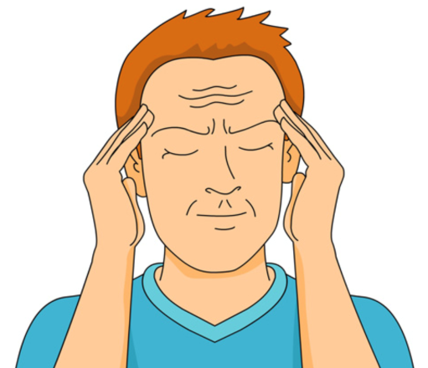
Основные задачи по реализации содержания раздела «Развитие речи средствами вербальной и невербальной коммуникации»
Экспрессия с использованием средств невербальной коммуникации
Коммуникация через использование
общедоступных и понятных жестов (только для бытовых нужд)
Русский жестовый язык (методичное обучение
языку и обучение остальных членов семьи и педагогов.)

Slide 9
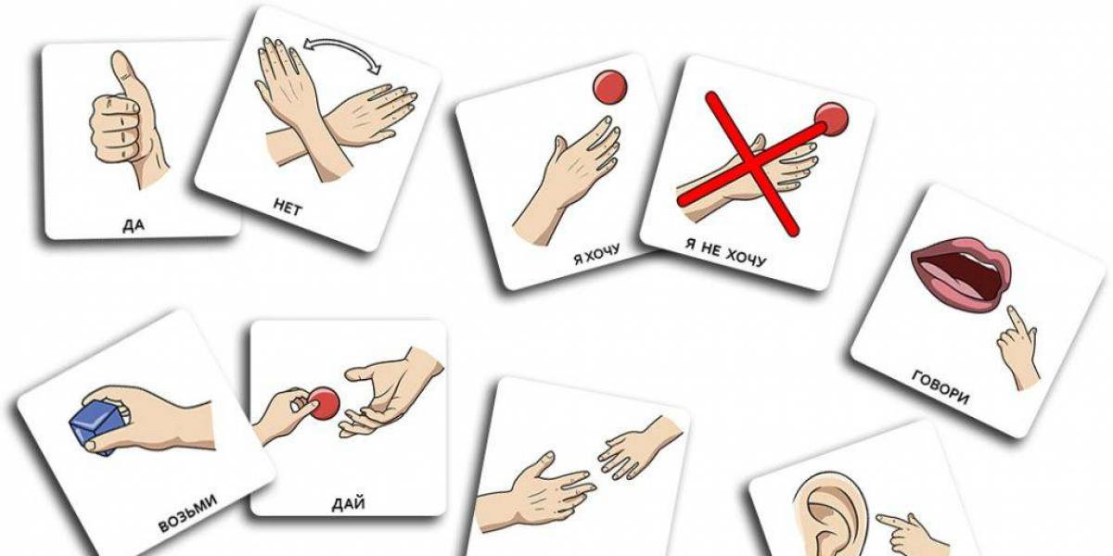
- Понимание обращенной речи, понимание смысла рисунков, фотографий, пиктограмм, других графических знаков. - Умение пользоваться средствами альтернативной коммуникации: жестами, взглядом, коммуникативными таблицами. - Умение прочитать слово, фразу или предложение. - Мотивы коммуникации: познавательные интересы, общение и взаимодействие в разнообразных видах детской деятельности. - Умение вступать в контакт, поддерживать и завершать его, используя невербальные и вербальные средства, соблюдение общепринятых правил коммуникации. - Умение использовать средства, голосовых, речеподражательных реакций для выражения индивидуальных потребностей.
ВОЗМОЖНЫЕ ПРЕДМЕТНЫЕ РЕЗУЛЬТАТЫ

Slide 10
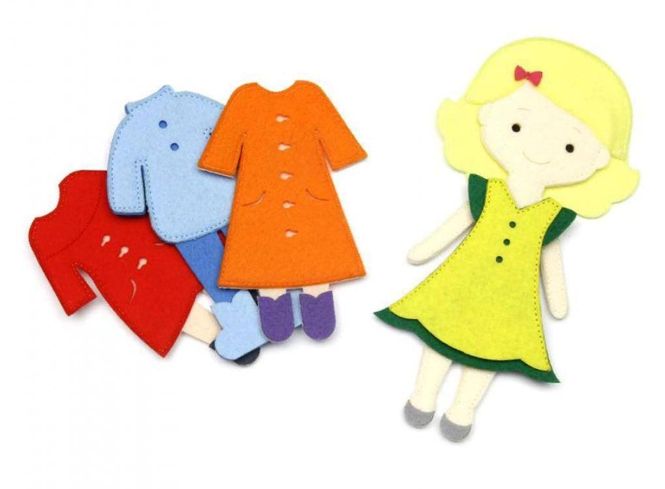
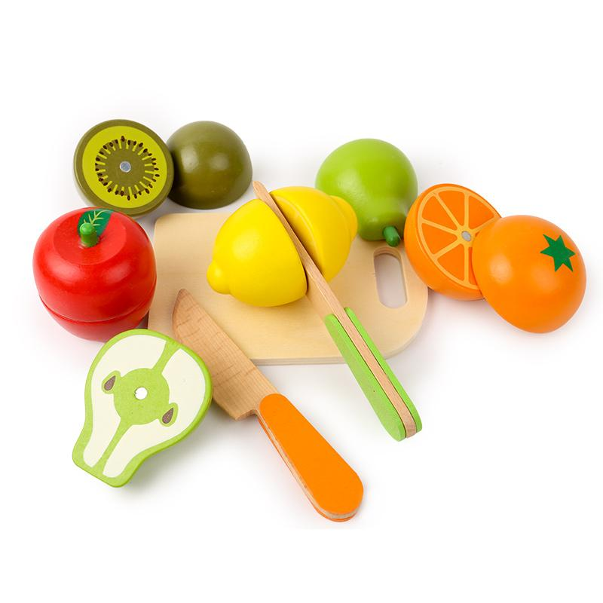
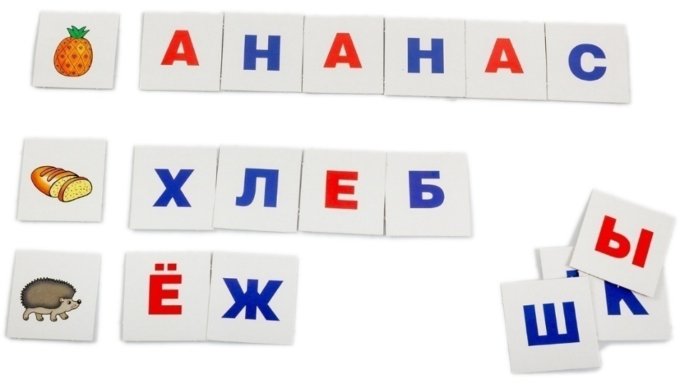
Формы и приемы реализации содержания раздела «Развитие речи средствами вербальной и невербальной коммуникации»
Игры с игрушками, макетами, реальными предметами на различные лексические темы (фрукты, овощи, одежда, транспорт, техника и т.д)
Работа с готовыми дидактическими пособиями (пазлы, сортеры, липучки, шнуровки, выкладывание слов из букв и т.д.)

Slide 11
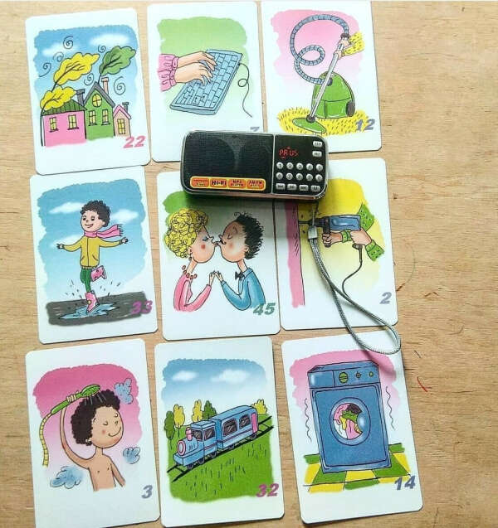
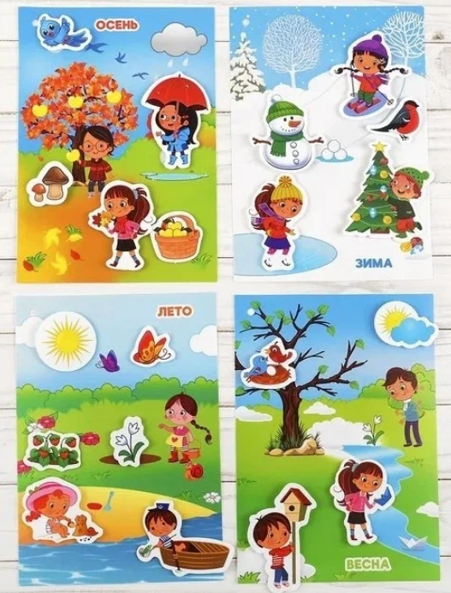
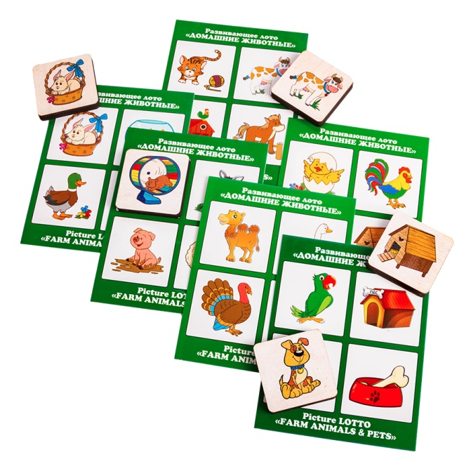
Формы и приемы реализации содержания раздела «Развитие речи средствами вербальной и невербальной коммуникации»
Аудирование (звуки животных, насекомых, природных явлений, транспорта, муз. Инструментов).
Времена года и особенности каждого сезона (закрепление цветов, действий, признаков действий, одежды по сезоны и т.д.)

Slide 12
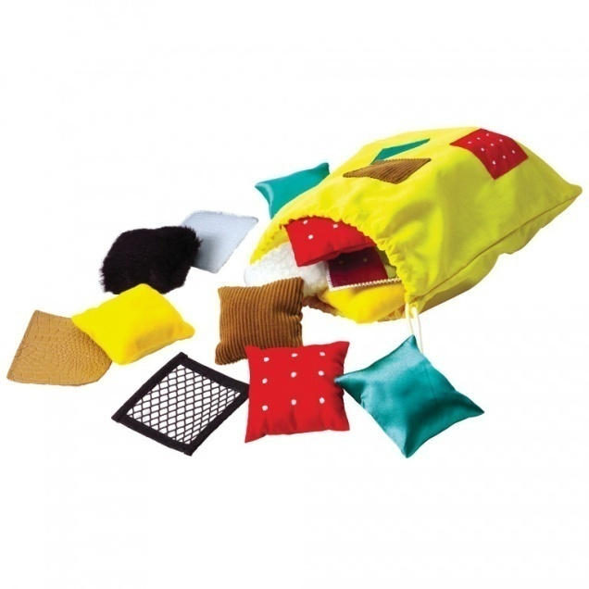
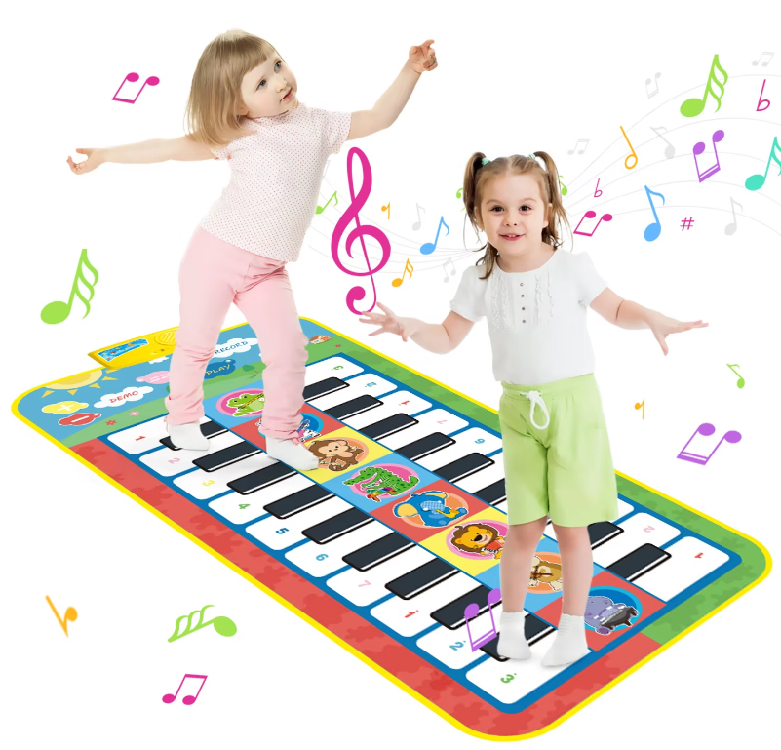
Формы и приемы реализации содержания раздела «Развитие речи средствами вербальной и невербальной коммуникации»
Физ.минутки, игры с пространством, поисковые игры с вербальной инструкцией.
Сенсорное лото.
Музыкальные упражнения из логоритмики.

Slide 13
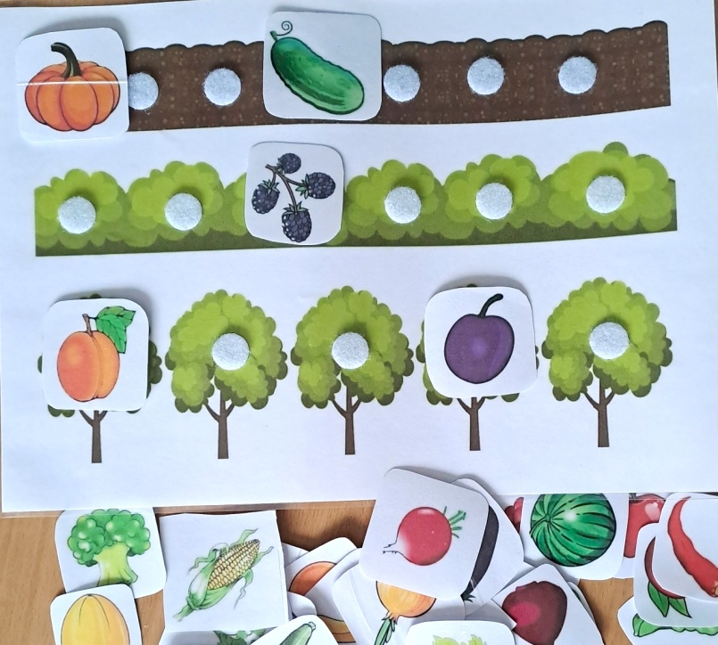
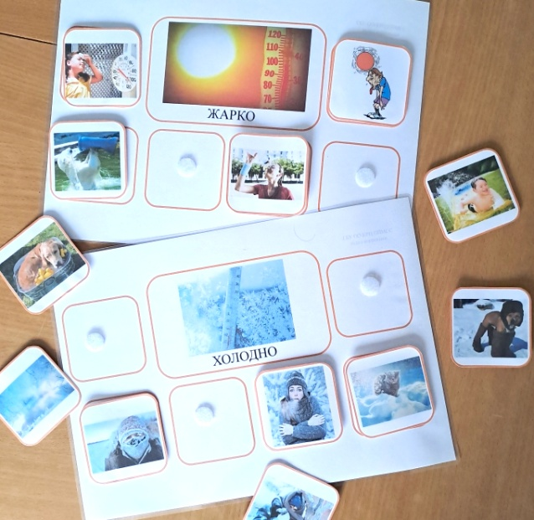
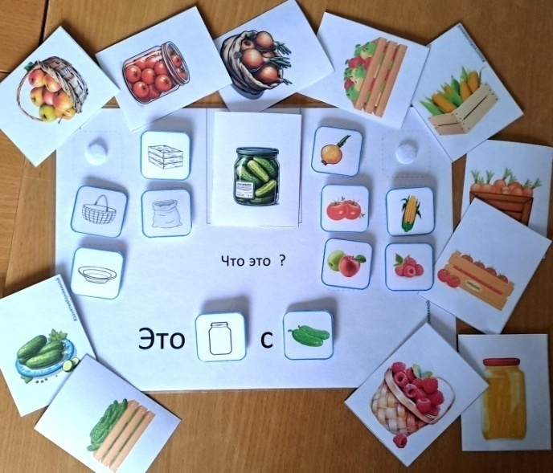
Формы и приемы реализации содержания раздела «Развитие речи средствами вербальной и невербальной коммуникации»
Дидактические игры на липучках

Slide 14
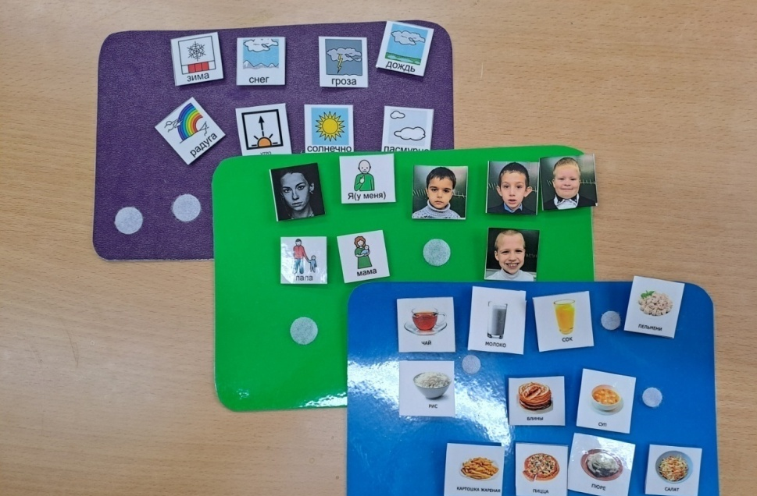
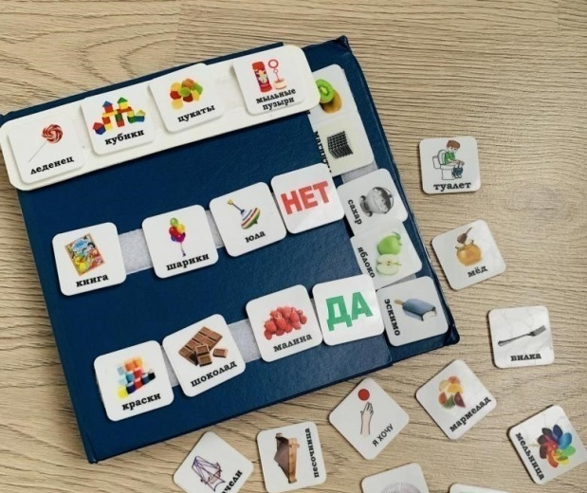
Формы и приемы реализации содержания раздела «Развитие речи средствами вербальной и невербальной коммуникации»
Использование карточек с членами семьи, одноклассников и педагогов, карточек действий и карточек какой-либо лексической темы (еда, животные и т.д) для построения простого предложения, фразы или личного обращения.

Slide 15
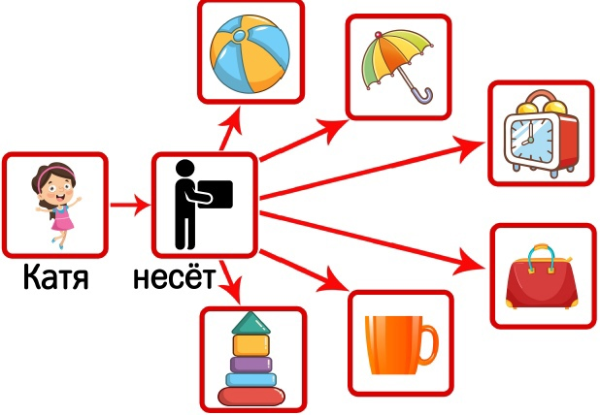
Формы и приемы реализации содержания раздела «Развитие речи средствами вербальной и невербальной коммуникации»
Использование карточек или готовых пособий с членами семьи, одноклассников и педагогов, карточек действий и карточек какой-либо лексической темы (еда, животные и т.д) для построения простого предложения или фразы.

Slide 16
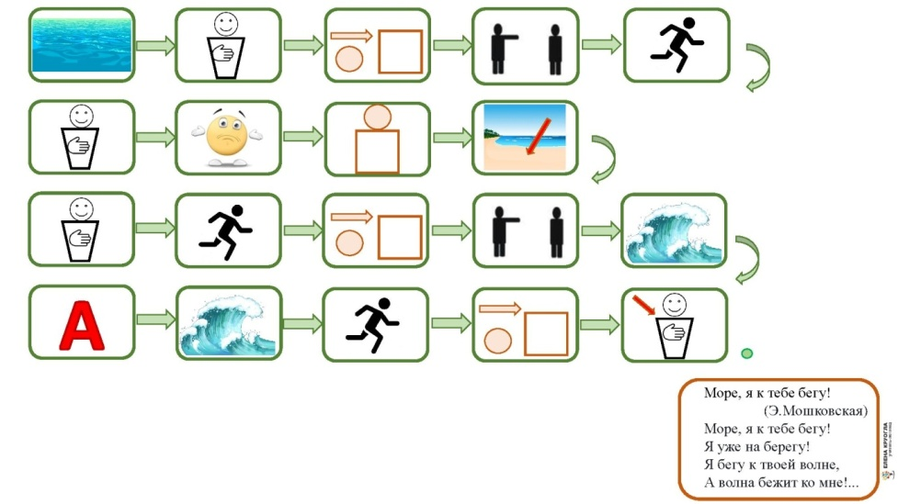
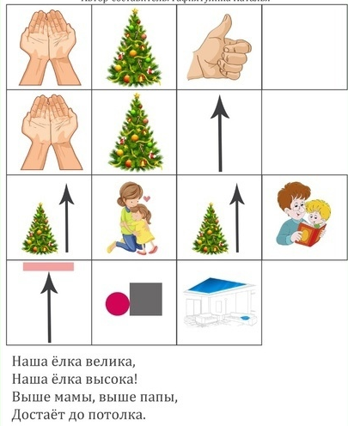
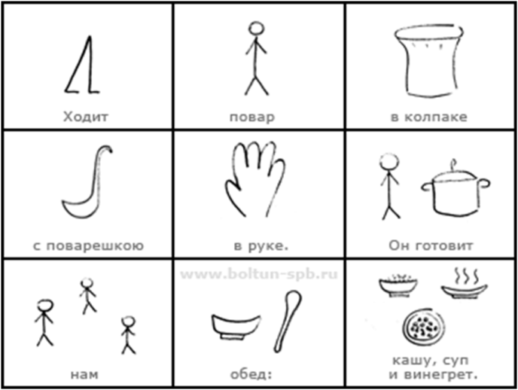
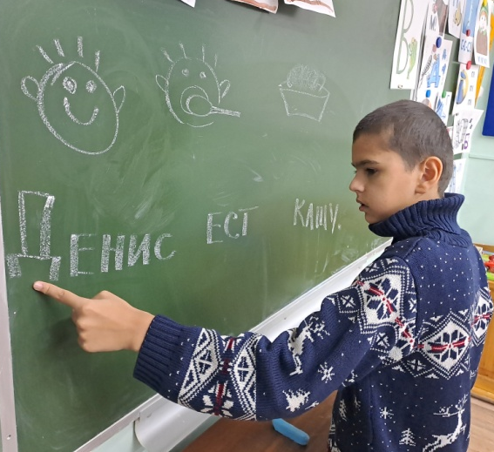
Формы и приемы реализации содержания раздела «Развитие речи средствами вербальной и невербальной коммуникации»
Использование мнемотаблиц в различных вариантах.

Slide 17
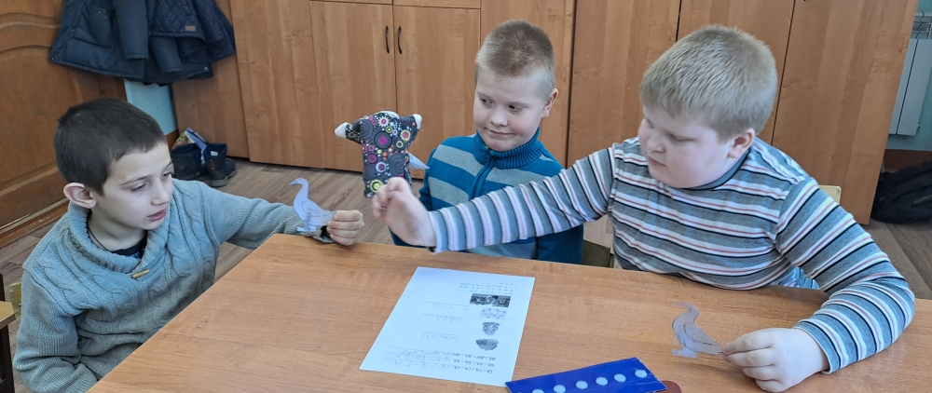
Формы и приемы реализации содержания раздела «Развитие речи средствами вербальной и невербальной коммуникации»
Драматизация сказок и сюжетов.

